Slide 1

我与新时代的故事

Slide 2
目录
CONTENTS
未
来
与
我
的
新
时
代
叁
我
与
新
时
代
的
故
事
贰
新
时
代
在
哪
壹
“新”

Slide 3
第一部分
新时代“新”在哪

Slide 4
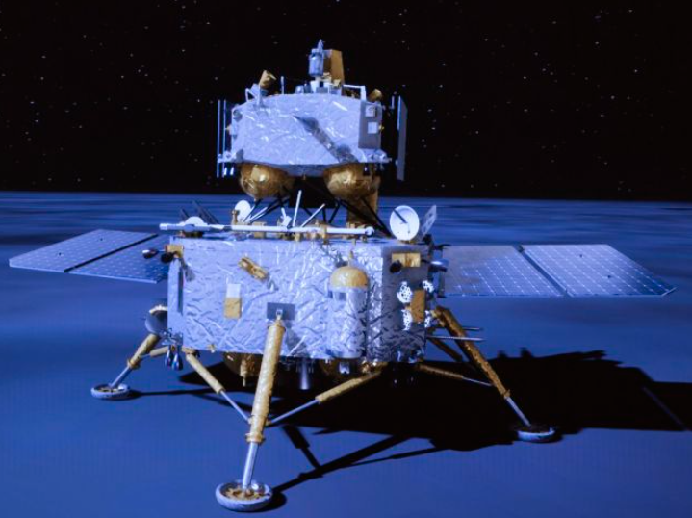
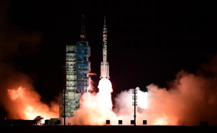
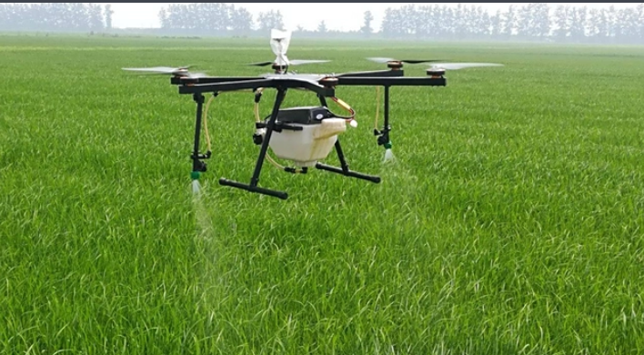
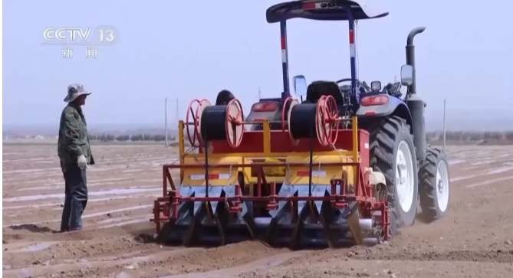


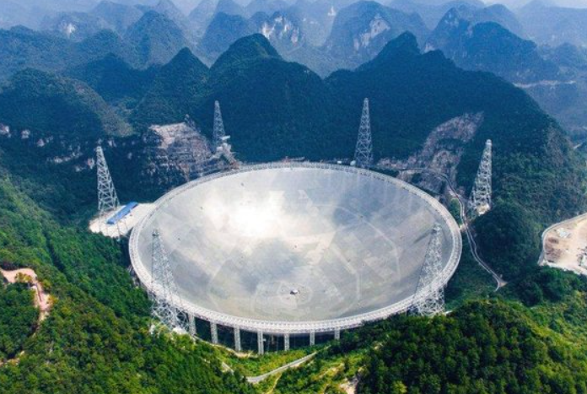

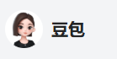
科技
2024年6月2日6时23分，嫦娥六号着上组合体成功着陆于月球背面2025年10月31日23时44分，搭载神舟二十一号载人飞船的长征二号F遥二十一运载火箭在酒泉卫星发射中心点火发射，发射取得圆满成功。
在5G和北斗卫星导航下，精准作业的无人农机
FAST是全球最大、最灵敏的单口径射电望远镜，口径500米，接收面积达25万平方米（相当于30个足球场）
现在几乎每天都会接触到的大语言模型

Slide 5
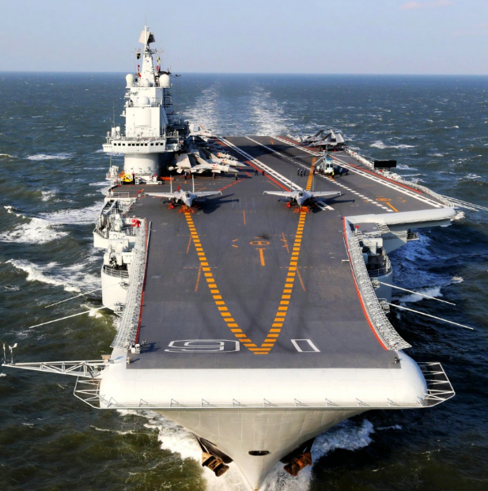
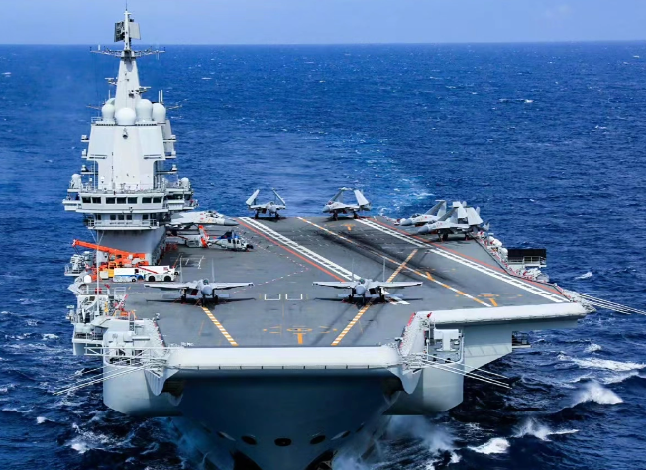
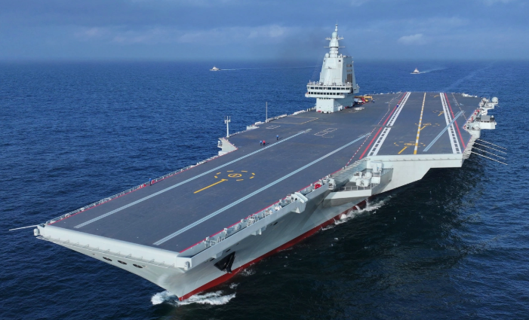
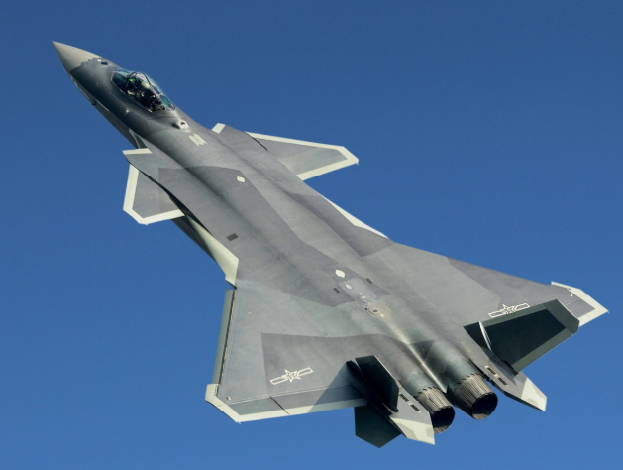
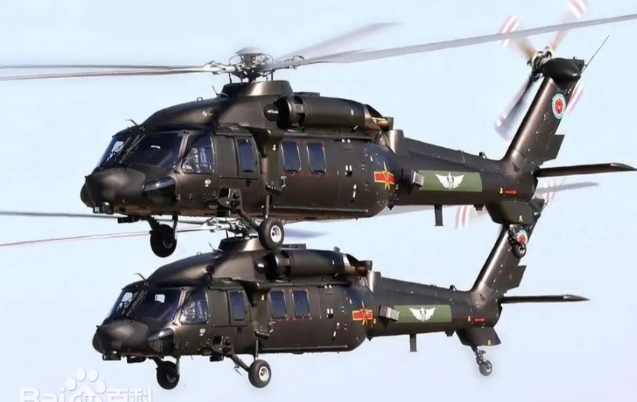
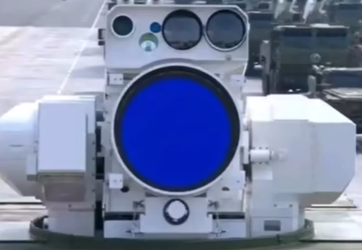

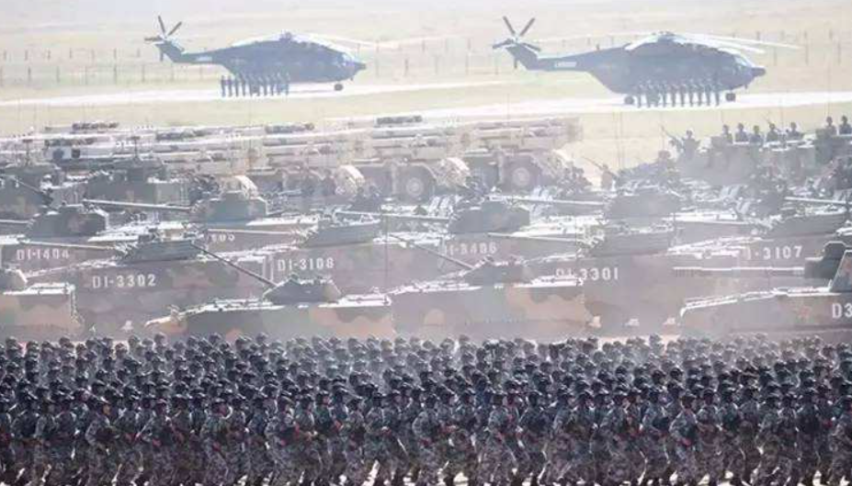
国防
从“辽宁舰”到“山东舰”，再到不久前成功完成海试、拥有电磁弹射技术的“福建舰”
歼-20为代表的新一代战机
九三阅兵上首次亮相的LY-1舰载激光武器
2025.11.10
朱日和军事演练

Slide 6

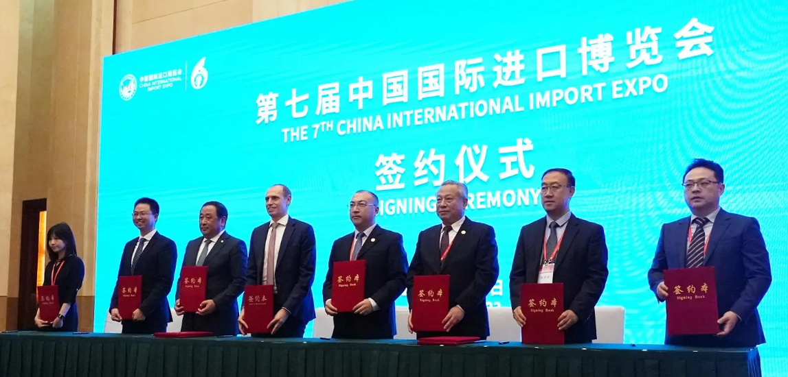
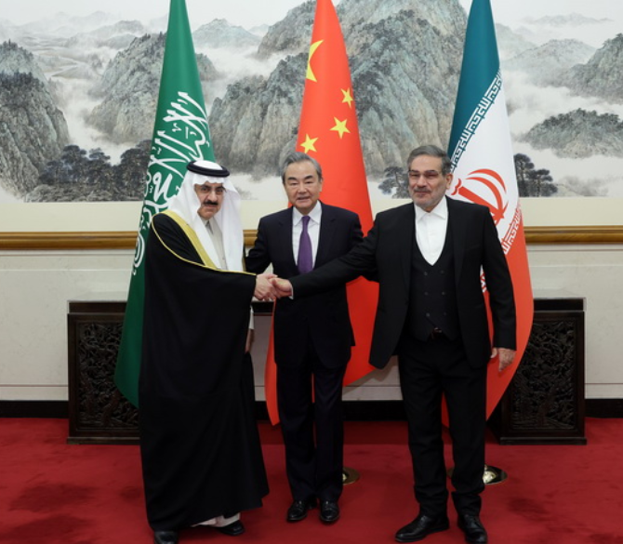
外交
提出“一带一路”倡议，让古老的丝绸之路在新时代焕发活力
中国国际进口博览会，主动向世界敞开我们巨大的市场
沙特和伊朗这两个中东的“宿敌”在北京握手言和

Slide 7

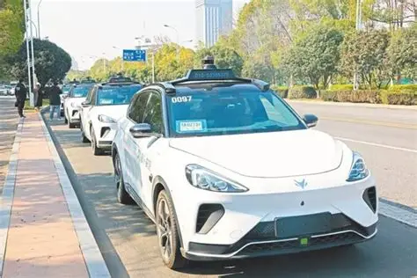
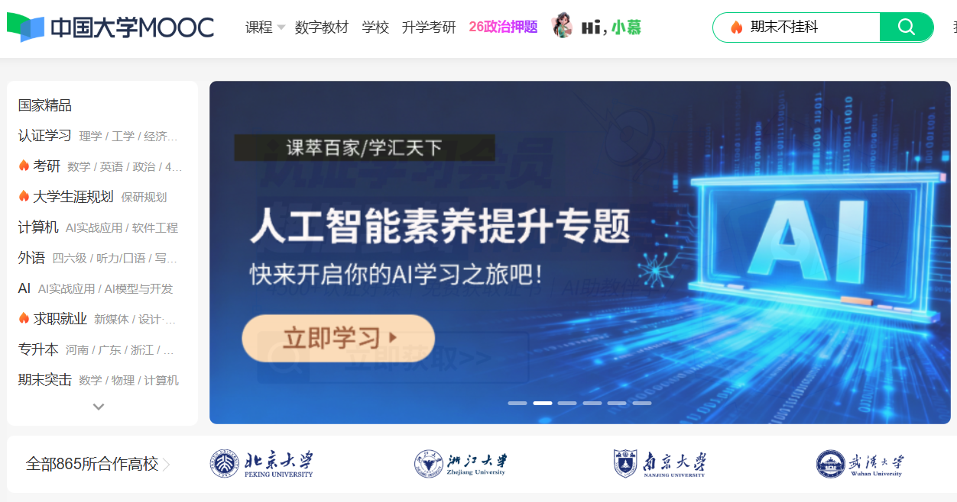
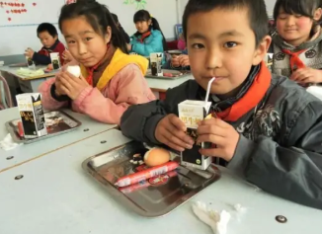



民生
医保跨省异地就医直接结算，让漂泊的人“敢看病”，“看得起病”
萝卜快跑，自动驾驶，化作触手可及的便利。
为农村孩子提供营养餐，孩子泛红的小脸上。这不是简单喂饱，是给乡村种下健康的种子。
MOOC、各种线上学习平台的兴起，打破了知识的壁垒。

Slide 8

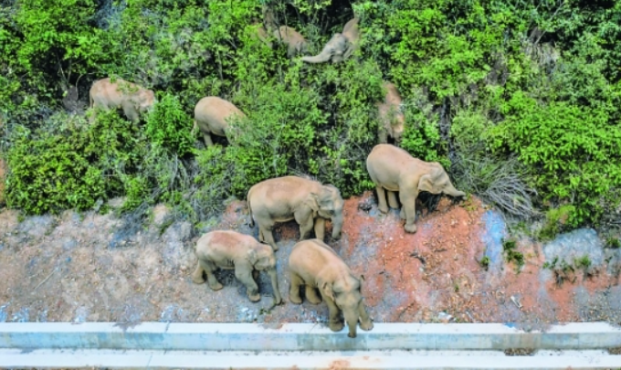
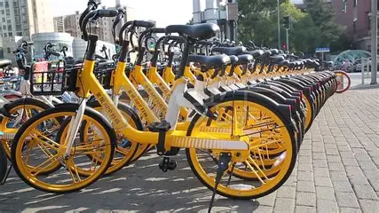
生态
在长江流域实施了雷厉风行的“十年禁渔”。这在短期看，牺牲了经济利益，但长远看，我们守护的是子孙后代的生态福祉。
云南的野生象群一路向北“旅行”，引发了全民的关注和温柔的守护。
随处可见的共享单车，绿色、低碳正在成为一种时尚，成为我们这代青年人的一种生活态度。

Slide 9
第二部分
我与新时代的故事

Slide 10

从宏观视角感知了新时代之后
我们不妨把眼光放进市井
去看看别人眼中的新时代是怎样的

Slide 11


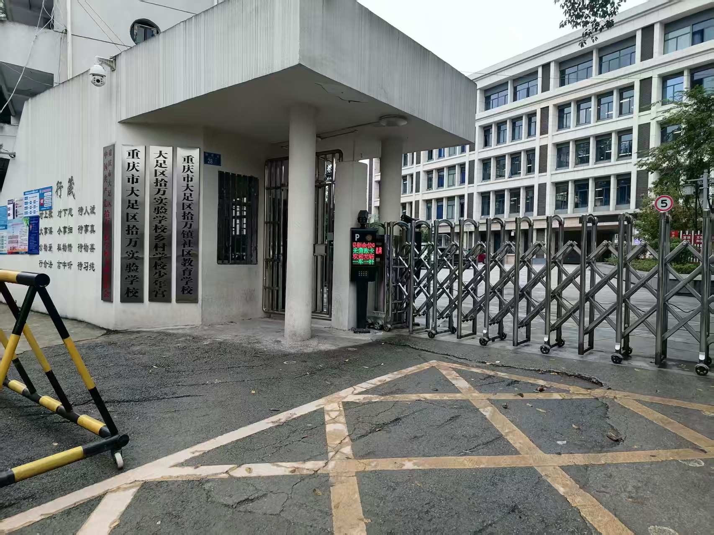
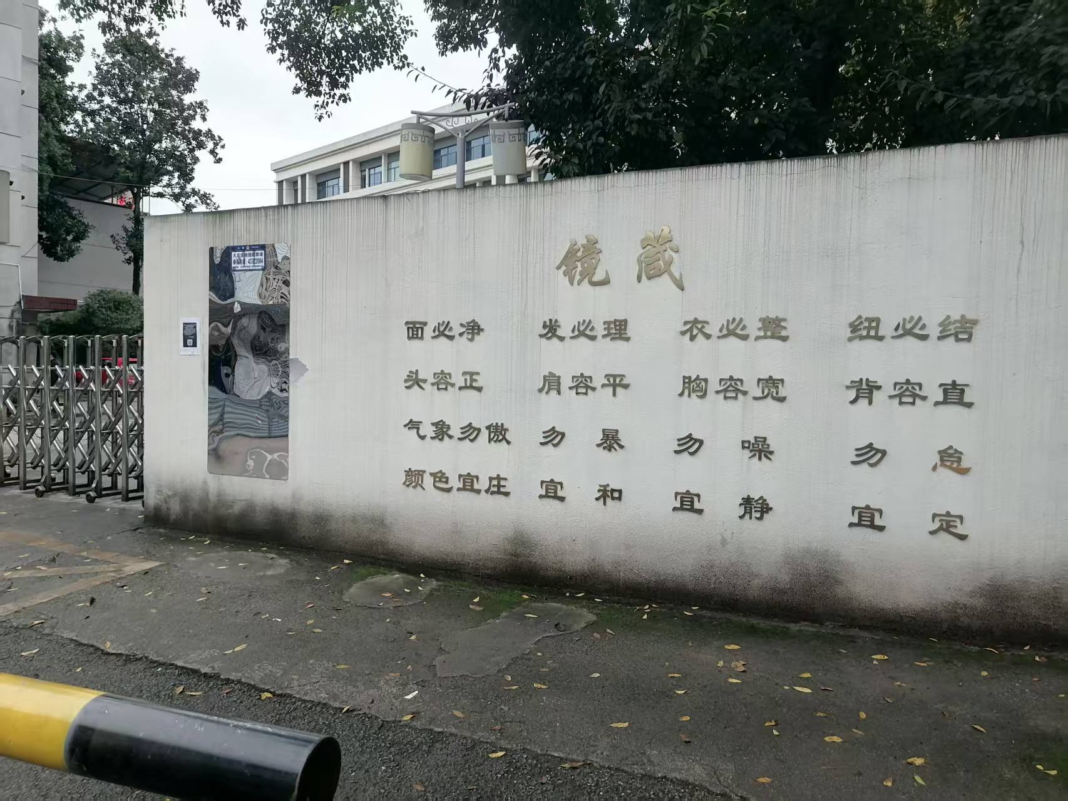
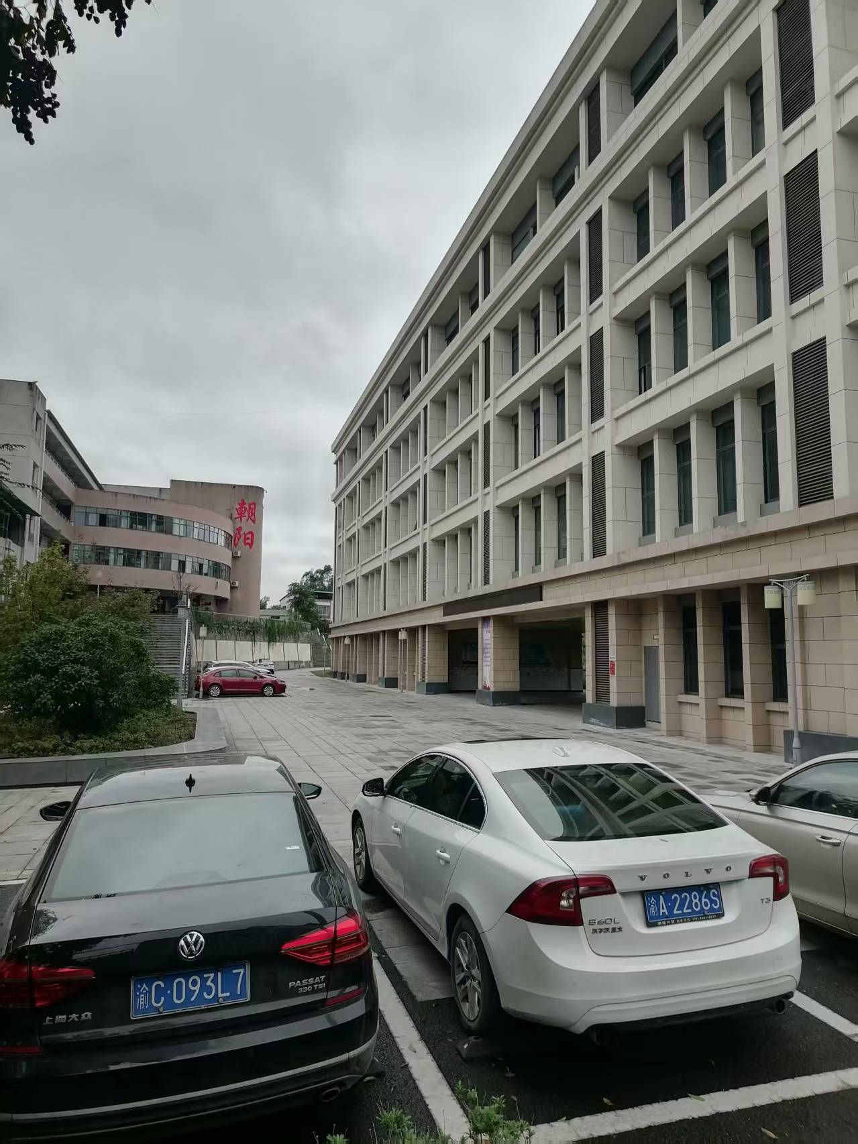
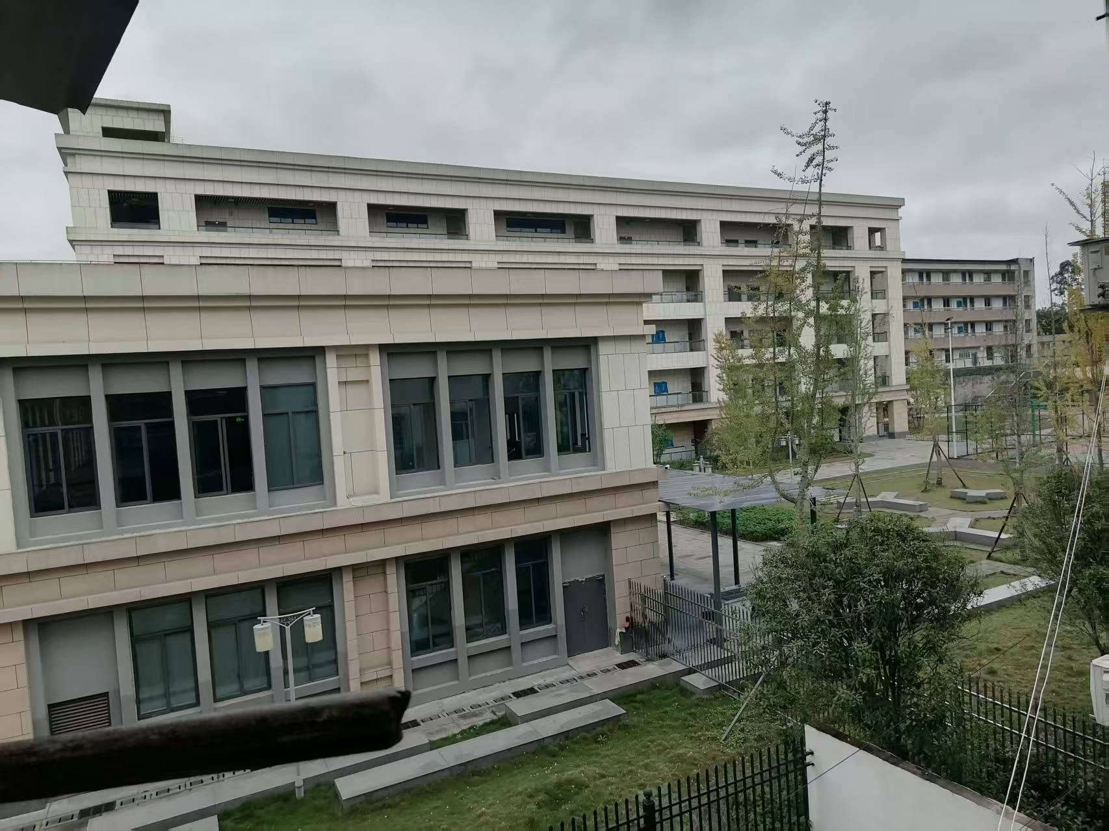
“改变”
我的母校是镇上唯一一所小学。
如今，孩子们的学习环境已经有了巨大的变化。

Slide 12


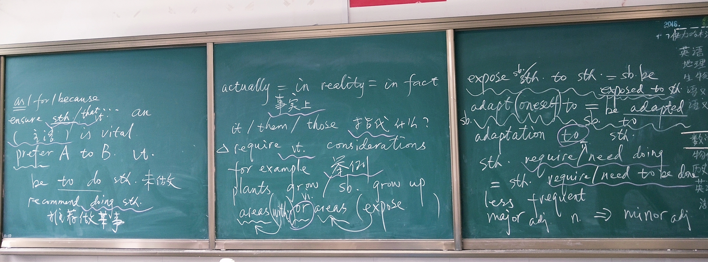


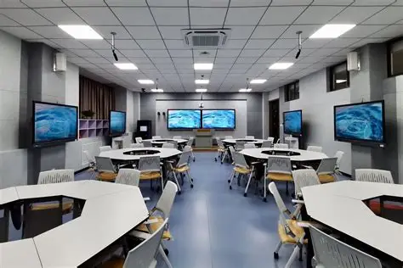
“学习”

Slide 13
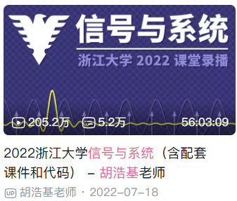
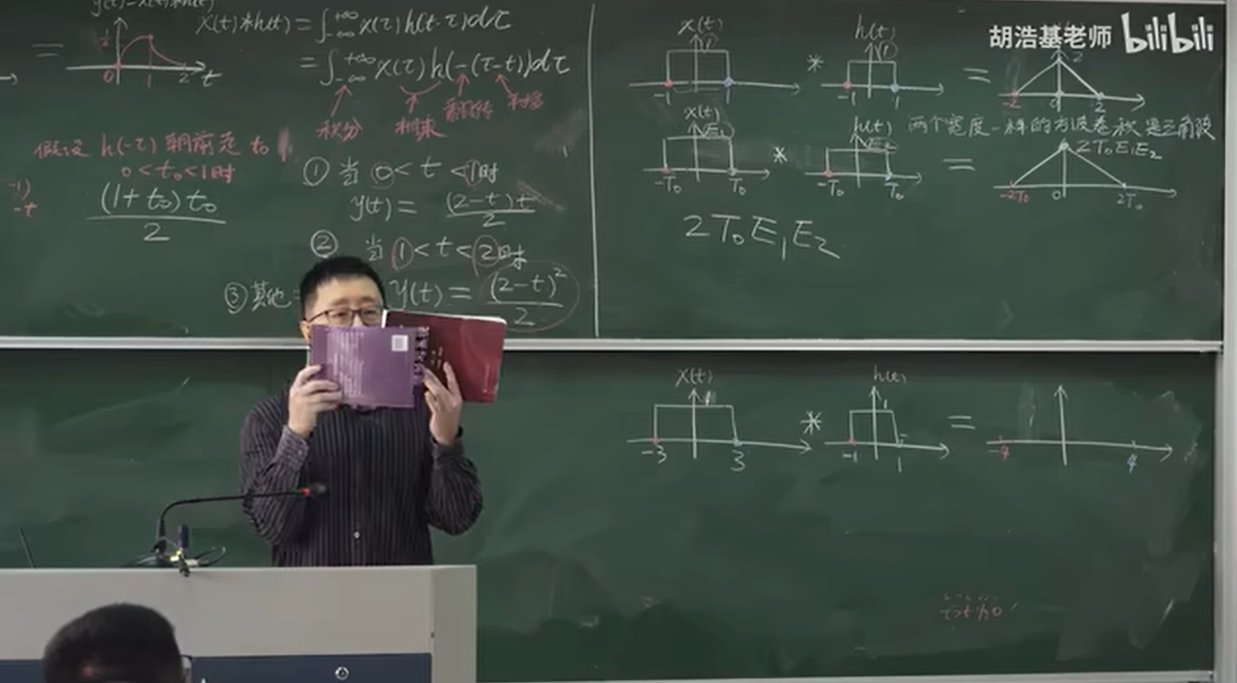
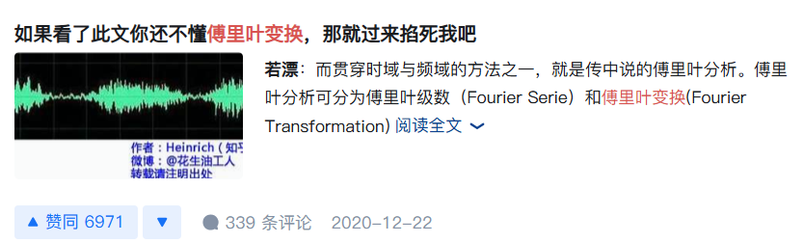
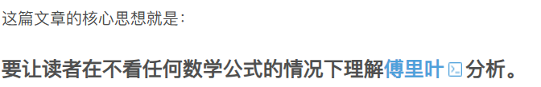
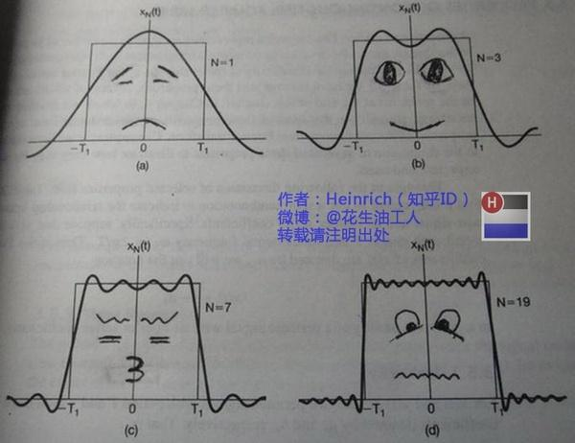
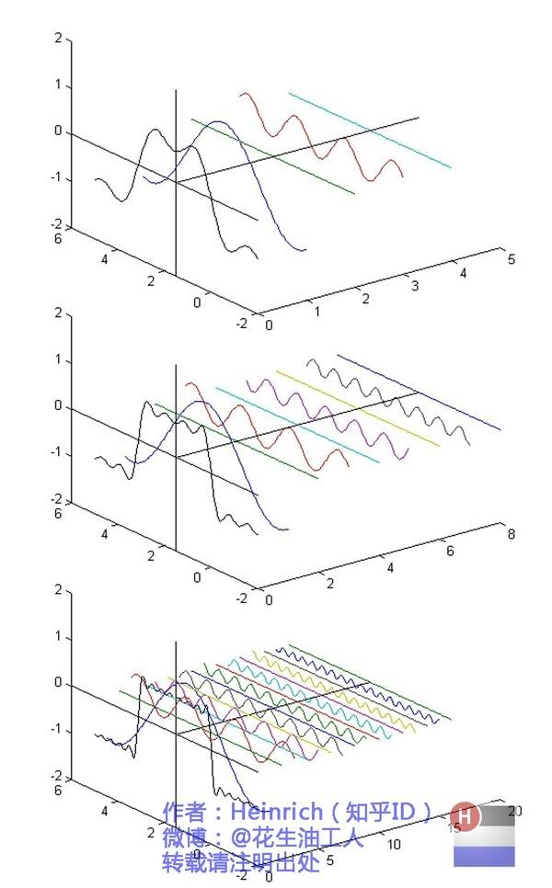
“学习”

Slide 14
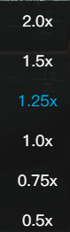





“学习”
学习不再是一条固定的、单行的路，而是一片开放的、可以自由探索的空间。

Slide 15
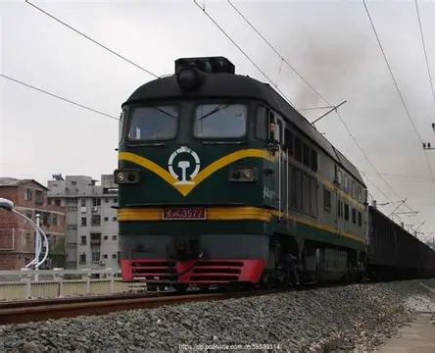
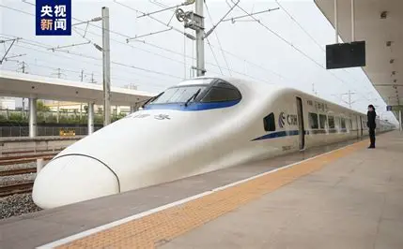
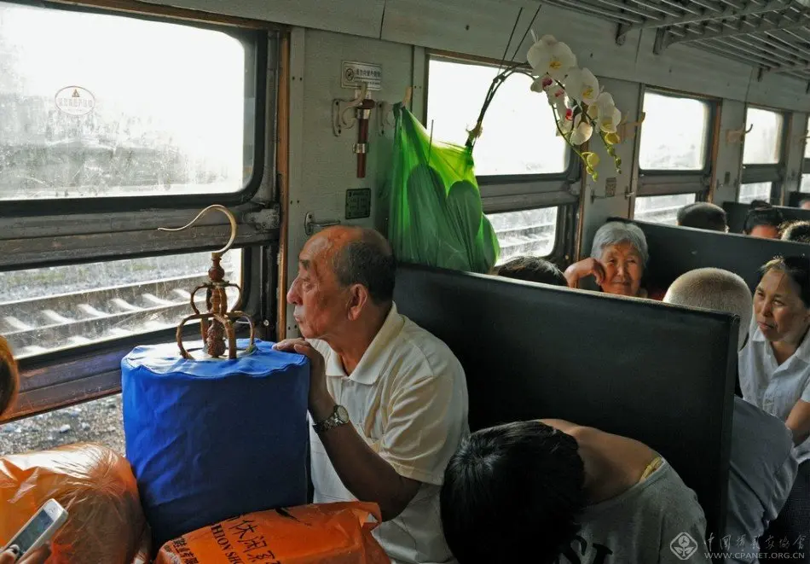
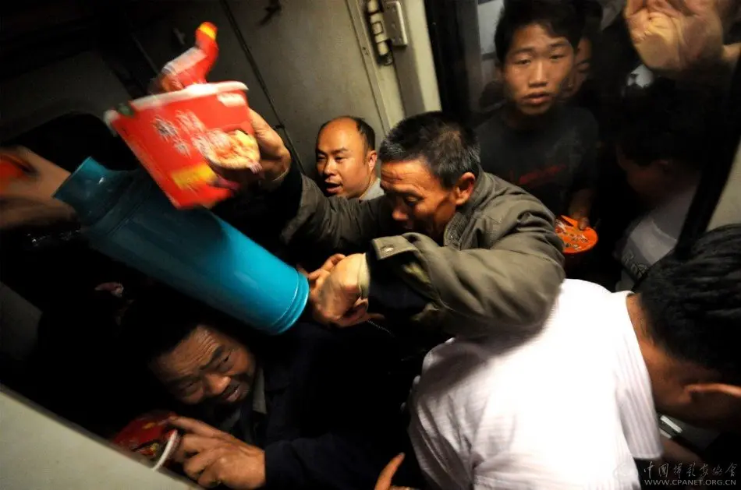
“距离”

Slide 16
第三部分
未来与我的新时代

Slide 17

我与新时代的故事，不仅在过去和当下，更将滚滚向前，驶向更宽广的未来

Slide 18
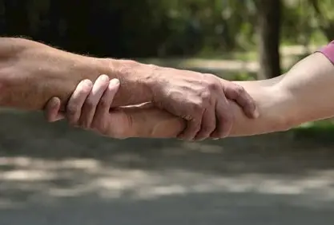
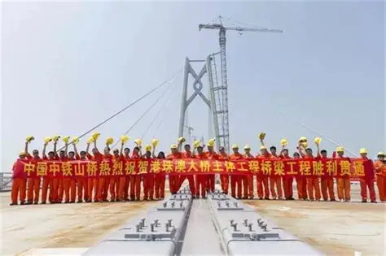
若说以往的篇章书写的是成长与感恩的底色，那么此后的篇章，注定要以责任与担当为最亮的主旋律
我们脚下的路，是前人用一砖一瓦铺就的
我们享受的便利，是无数建设者以汗水，甚至生命换来的
而通往未来的那条路，则必须由我们亲手去开拓，下一个十年的新时代故事，也终将由我们这一代来书写

Slide 19

谈到“责任”与“担当”，许多人会觉得这些词有些宏大、抽象，甚至离自己有点遥远。我们也常常会疑惑：责任，究竟是什么时候真正落在了我们的肩上
其实，书写新时代故事的责任，从未远离，它一直活生生地存在于我们身边

Slide 20
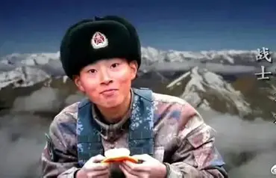

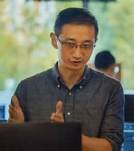

是埋头实验室、工作室的“极客”和“创客”
是边关线上，日夜戍守国门的年轻战士
是疫情期间，星夜驰援武汉的青年医务工作者
也是无数在普通岗位上默默坚守、默默奉献的人们

Slide 21
他们都在以自己的方式，承担着新时代的责任，书写着属于自己的新时代篇章

Slide 22
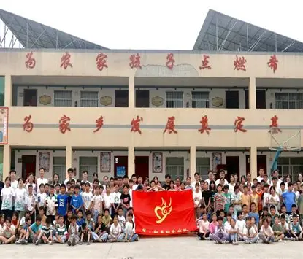


那么，作为青年大学生的我们，又能够怎样书写“我与新时代的故事”呢？
我们可以，用脚步丈量祖国大地，在实践中助力家乡发展
我们可以，用知识攀登专业高峰，为科技自立自强贡献青春力量
我们可以，在看似平凡的岗位上创造不凡，活出独属于自己的精彩人生

Slide 23
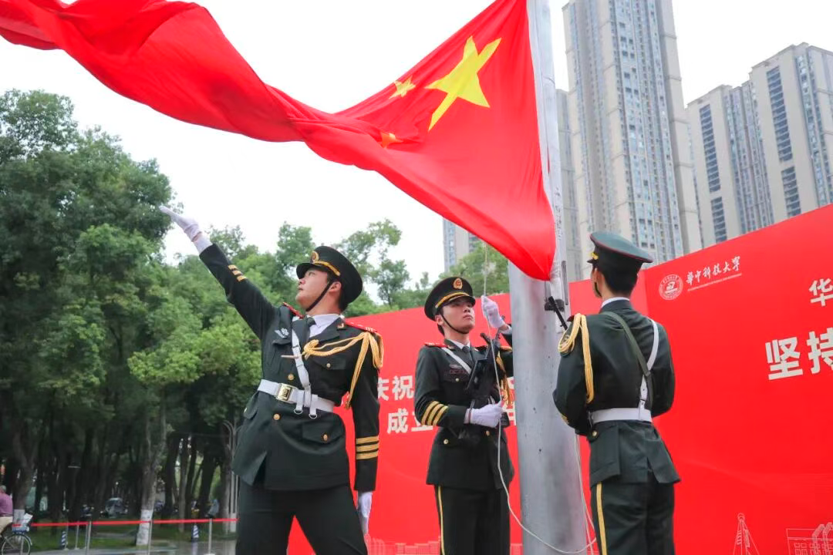
我们何其有幸，生逢这样一个伟大的新时代；
我们又何其有幸，得以在未来的岁月里，与时代同频共振，续写一个又一个崭新的篇章。
笔在我们手中，这一笔，落下的是青春的誓言；
这一笔，描摹的是家国的远方。
此时此刻，我们不只是握紧手中的笔，
更是握紧了属于新青年的使命与方向。
新时代的壮丽画卷，正从我们脚下铺展到天际。
笔已在手，正当其时；
当书写者挺身而出，时代，必将记住我们的名字。

Slide 24
我们的发言到此结束
谢谢大家

